Slide 1
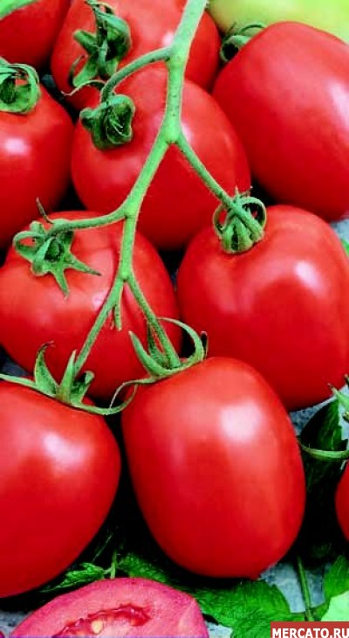
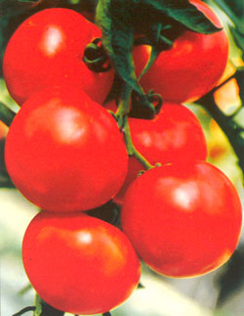
Мастер - класс. «Способы выращивания рассады томатов»
«Никологорский аграрно
– промышленный техникум»
Преподаватель спец.дисциплин
I квалификационной категории
Хохлова Наталья Валентиновна.

Slide 2
Задачи урока:
Развивающие:
Развивать коммуникативную и информационную компетенции учеников.
Продолжать развитие целостного восприятие окружающего мира
Сформировать креативный подход к самостоятельной деятельности.
Обучающие:
Проанализировать полученные знания, с целью применения их в дальнейшей профессиональной деятельности .
Воспитательные:
Продолжать формирование у учащихся навыков к самостоятельной работе.
Создать психологическую обстановку при дальнейшей работе.
На основании своих поступков и действий воспитывать ответственное отношение к окружающему миру

Slide 3
Цель:
Сформировать практические навыки при изучении технологии выращивания рассады томатов; факторы размещения формирования; развитие критического и творческого мышления; совершенствование коммуникативных навыков, развитие умения систематизировать материал, закрепление умения анализировать полученные знания, выделять главное, для расширения опыта практической деятельности, на основе ранее приобретённых знаний, развитие информационной и коммуникативной компетенций.
Применяемые элементы педагогических технологий:
Технология практико-ориентированного подхода.
Технология критического мышления.
Проектная технология.
Информационная технология (ИКТ).

Slide 4
Материально – техническое обеспечение:
Мультимедийный проектор, компьютер, ноутбук.
«Овощеводство» учебник для НПО, Андреев Ю.М, из. «Академия» 2003 год.
«Агрономия» учебник для СПО, Третьяков Н.Н. из. «Академия» 2004 год.
Презентация «Способы выращивания рассады томатов».
Материалы: семена томатов, емкость для проращивания, грунт для посадки, емкость для посадки, вода для полива
Инструменты: пинцет.

Slide 5
фронтальный опрос учащихся
1.Что необходимо для получения хорошего урожая томатов?
2. Дайте описание семян томатов?
3. Как выбрать незнакомый сорт семян томатов?
4. Какой используется почвогрунт для рассады томатов?
5. Какие используются емкости для
выращивания рассады томатов?
6. Температура воздуха и
поливной воды?

Slide 6
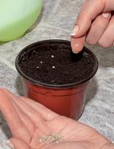
Последовательность технологии посева семян томатов: Существует два способа посадки семян томатов. 1 Вариант: сухие семена.
Беру заранее приготовленный горшочек с почвогрунтом.
Сделаю углубление в грунте и опускаю в него семечко.

Slide 7
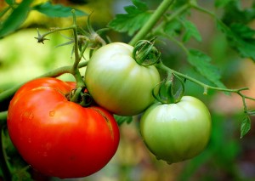
3. Семена слегка присыпьте грунтом.

Slide 8
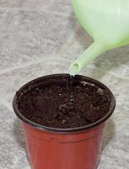
3. Семена слегка присыпьте грунтом.
4. Посеянные семена обильно полейте водой комнатной температуры.

Slide 9
5. Через 5-6 дней когда семена проросли и появились две семядоли, выньте их по одному и пересадите в отдельные емкости.
6. В течении последующих 4-7 дней температура воздуха должна быть днем 12-15⁰С, ночью 6-10⁰С.

Slide 10
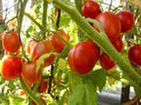
2 Вариант: проросшие семена. Последовательность технологии высадки семян томатов:
1. Семена готовы к посадке - дольше проращивать нельзя: чем длиннее проростки, тем труднее сажать их в землю.

Slide 11
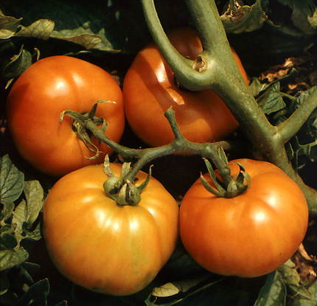
3. Сделайте в почве небольшие углубления и пинцетом перенесите в них пророщенные семена, не обламывая ростки.

Slide 12
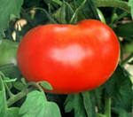
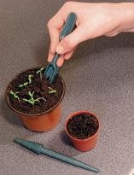
4. Когда семена проросли и появились две семядоли, выньте их по одному и пересадите в отдельные емкости.

Slide 13
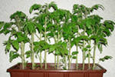

Slide 14
Использованные источники.
«Овощеводство» учебник для НПО, Андреев Ю.М, из. «Академия»
2003 год.
«Агрономия» учебник для СПО, Третьяков Н.Н. из. «Академия» 2004 год.
http://www.good.vol.ru/agro
http:// www.ipmce.su/~vk/garden
http://www.chshb.ru/vniitei

